Slide 1
파이어 엠블렘 트라키아 776 한글패치
한글패치 23년03월22일 버전 0.2V
해당 패치의 무단전재 및 재배포화 상업화를 금지합니다.
해당 파일이 아래의 사이트 이외에서 배포되거나
카트리지로 유통이 될 경우에는 무조건 무단 전재되고 있는 경우이며, 이 경우 최신 한글패치의 이익을 누릴 수
없습니다.
또한 해당 상품과 관련된 버그 제보는 받지 않으며, 한글패치 제작자는 배포 및 추가 패치를 중단할 수도
있습니다.
다들 제 나이에 맞는 품위를 지키면서 건전한 인터넷
문화를 만들어 갈 수 있도록 노력해 주시기 바랍니다.
Windowstiger.tistory.com
혜음우리말화연구소

Slide 2

파이어 엠블렘 트라키아 776 한글패치
리틀먼스터패치 23년8월5일 판 0.4V
해당 패치의 무단전재 및 재배포화 상업화를 금지합니다.
해당 파일이 카트리지로 유통이 될 경우에는 무조건 무단 전재되고 있는 경우이며, 이 경우 최신 한글패치의 이익을 누릴 수 없습니다.
또한 해당 상품과 관련된 버그 제보는 받지 않으며, 한글패치 제작자는 배포 및 추가 패치를 중단할 수도
있습니다.
실물카트리지 상업적판매업소 이용 금지
བོད་ལྗོངས་དེ་རང་བཙན་གྱི་རྒྱལ་ཁབ་ཏུ་འགྱུར་རོགས།
ᠦᠪᠦᠷ ᠮᠤᠨᠭᠭᠤᠯ ᠵᠢᠨ ᠲᠤᠰᠠᠭᠠᠷ ᠲᠣᠭᠲᠠᠨᠢᠯ ᠢ ᠲᠡᠮᠵᠢᠨ᠎ᠠ᠃ مەن ئۇيغۇر مۇستەقىللىقىنى قوللايمەن
https://han.gl/yXPNeW

Slide 3
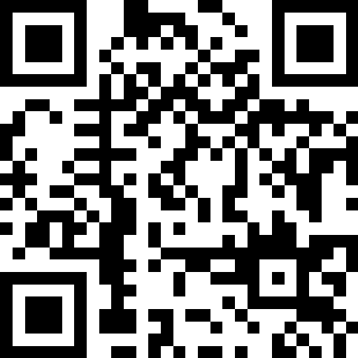
བོད་ལྗོངས་དེ་རང་བཙན་གྱི་རྒྱལ་ཁབ་ཏུ་འགྱུར་རོགས།
ᠦᠪᠦᠷ ᠮᠤᠨᠭᠭᠤᠯ ᠵᠢᠨ ᠲᠤᠰᠠᠭᠠᠷ ᠲᠣᠭᠲᠠᠨᠢᠯ ᠢ ᠲᠡᠮᠵᠢᠨ᠎ᠠ᠃
مەن ئۇيغۇر مۇستەقىللىقىنى قوللايمەن
112년6월6일 0판3째

